Slide 1

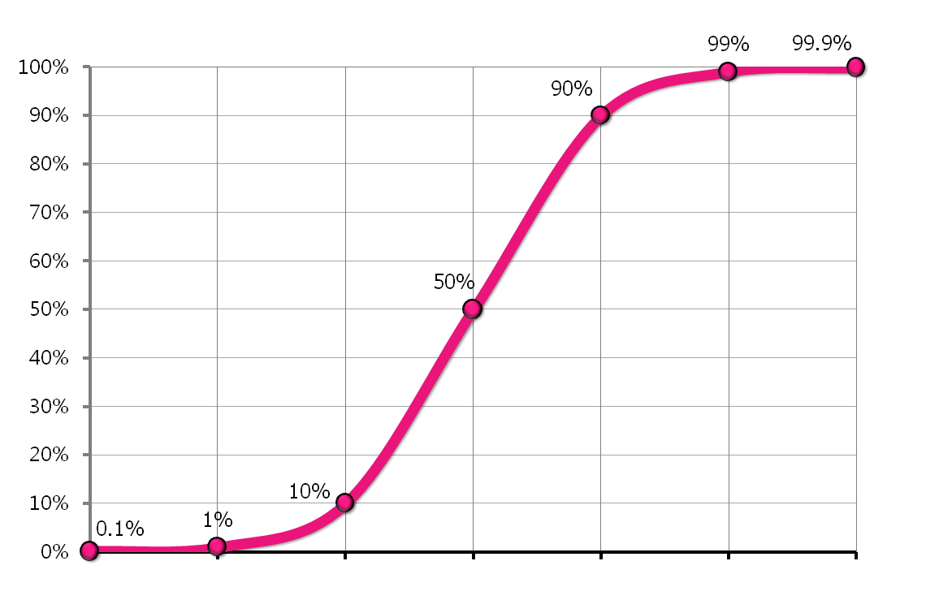
디지털 TV 보급률
S 커브
태동기
성장기
성숙기

